Slide 1
İÇ KONTROL SİSTEMİ
Strateji Geliştirme Daire Başkanlığı

Slide 2
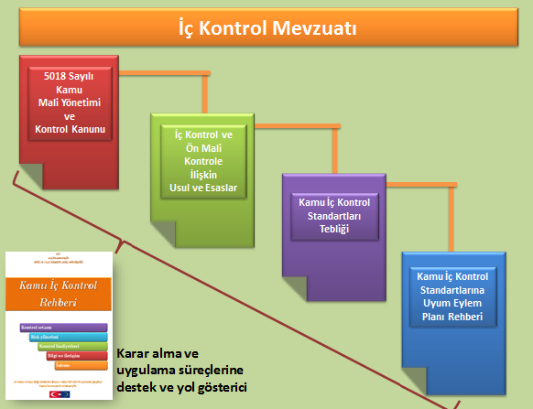

Slide 3
İç Kontrol
İdarenin amaçlarına, belirlenmiş politikalara ve mevzuata uygun olarak
  faaliyetlerin etkili, ekonomik ve verimli bir şekilde yürütülmesini,
  varlık ve kaynakların korunmasını,
  muhasebe kayıtlarının doğru ve tam olarak tutulmasını,
  malî bilgi ve yönetim bilgisinin zamanında ve güvenilir olarak üretilmesini
sağlamak üzere idare tarafından oluşturulan
organizasyon, yöntem, süreç ile iç denetimi kapsayan
malî ve diğer kontroller bütününüdür.(5018 s.K./55.md)

Slide 4
İç kontrolün amacı
Kamu gelir, gider, varlık ve yükümlülüklerinin etkili, ekonomik ve verimli bir şekilde yönetilmesini,
Kamu idarelerinin kanunlara ve diğer düzenlemelere uygun olarak faaliyet göstermesini,
Her türlü malî karar ve işlemlerde usulsüzlük ve yolsuzluğun önlenmesini,
Karar oluşturmak ve izlemek için düzenli, zamanında ve güvenilir rapor ve bilgi edinilmesini,
Varlıkların kötüye kullanılması ve israfını önlemek ve kayıplara karşı korunmasını, sağlamaktır.

Slide 5
İç Kontrol Nedir? Ne değildir?
İç Kontrol Bir Yönetim Modelidir
İç Kontrol Bir Süreçtir
İç Kontrol Amaç Değil, Araçtır
İç Kontrol Risk Esaslıdır
Yönetimin Sorumluluğundadır
İç Kontrol Bir Kültür, Bir Anlayıştır
İç Kontrol Herkesi Kapsar
İç Kontrol Nesnel Güvence Sağlar

Slide 6
İç Kontrolde Rol ve Sorumluluklar (1)
Üst yönetici:
İdarede yeterli ve etkili bir iç kontrol sisteminin kurulmasını sağlamak, işleyişi izlemek ve gerekli tedbirleri alarak geliştirmek üst yöneticinin sorumluluğundadır. İç kontrol sisteminin sahibi üst yöneticidir.
Birim yöneticileri (harcama yetkilileri):
Birimlerinde etkili bir iç kontrol sistemi oluşturmak, uygulanmasını sağlamak ve izlemek, zayıf yönleri geliştirmekle sorumludur.

Slide 7
İç Kontrolde Rol ve Sorumluluklar (2)
Strateji Geliştirme Birim Yöneticileri:
İç kontrol sisteminin harcama birimlerinde oluşturulması, uygulanması ve geliştirilmesi çalışmalarında koordinasyonu sağlamak, eğitim ve rehberlik hizmeti sağlamaktan sorumludur.
Personel:
İç kontrol tüm personelin görevinin bir parçasıdır. Kurumda çalışan herkes iç kontrol sisteminin hayata geçirilmesinde rol oynar. İç kontrol yalnızca bir birimdeki personelin yürüteceği bir görev değildir. Kurumda çalışan herkesin yürüttüğü faaliyetlerin içine yerleşmiş bir süreçtir. Bu nedenle ilave bir iş ya da görev olarak düşünülmemelidir.

Slide 8
İç Kontrolde Rol ve Sorumluluklar (3)
İç Denetim Birimi:
İç kontrol sisteminin tasarım ve işleyişini sürekli olarak incelemek, güçlü ve zayıf yönlerinin belirlenmesini sağlamak ve geliştirilmesi için değerlendirme ve tavsiyeler sunmak suretiyle iç kontrol sisteminin geliştirilmesine katkıda bulunur.
Sayıştay:
6085 sayılı Sayıştay Kanunu hükümlerine göre kamu idarelerinde iç kontrol sistemlerinin işleyişini değerlendirir. Dış denetim organı olarak yapacağı düzenlilik denetimlerinde kamu idaresinin iç kontrol sisteminin düzgün biçimde işleyip işlemediğini değerlendirir. Bu kapsamda, üst yönetici ve harcama yetkilileri tarafından imzalanan iç kontrol güvence beyanlarını ve iç denetim raporlarını da dikkate alır.

Slide 9

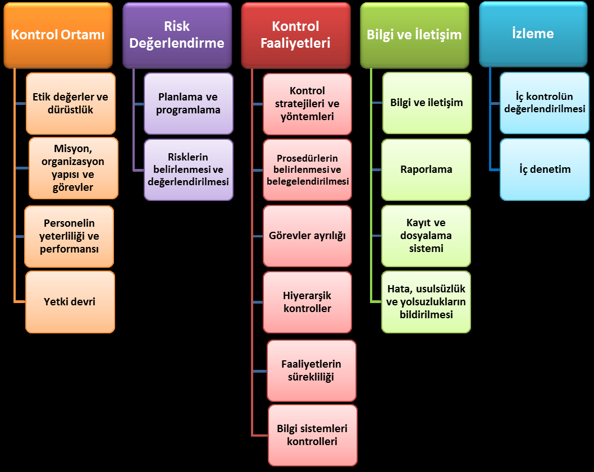

Slide 10
İç Kontrolün Bileşenleri (1)
1- Kontrol ortamı:
İdarenin yöneticileri ve çalışanlarının iç kontrole olumlu bir bakış sağlaması, etik değerlere ve dürüst bir yönetim anlayışına sahip olması esastır.
Performans esaslı yönetim anlayışı çerçevesinde görev, yetki ve sorumlulukların uzmanlığa önem verilerek bilgili ve yeterli kişilere verilmesi ve personelin performansının değerlendirilmesi sağlanır.
İdarenin organizasyon yapısı ile personelin görev, yetki ve sorumlulukları açık bir şekilde belirlenir.

Slide 11
İç Kontrolün Bileşenleri (2)
2- Risk değerlendirmesi:
Risk değerlendirmesi, mevcut koşullarda meydana gelen değişiklikler dikkate alınarak gerçekleştirilen ve süreklilik arz eden bir faaliyettir.
İdare, stratejik planında ve performans programında belirlenen amaç ve hedeflerine ulaşmak için iç ve dış nedenlerden kaynaklanan riskleri değerlendirir.
3- Kontrol faaliyetleri:
Önleyici, tespit edici ve düzeltici her türlü kontrol faaliyeti belirlenir ve uygulanır.

Slide 12
İç Kontrolün Bileşenleri (3)
4- Bilgi ve iletişim:
İdarenin ihtiyaç duyacağı her türlü bilgi uygun bir şekilde kaydedilir, tasnif edilir ve ilgililerin iç kontrol ile diğer sorumluluklarını yerine getirebilecekleri bir şekilde ve sürede iletilir.
5- Gözetim:
İç kontrol sistem ve faaliyetleri sürekli izlenir, gözden geçirilir ve değerlendirilir.

Slide 13
1. Kontrol Ortamı Standartları
Standart: 1. Etik Değerler ve Dürüstlük
1.1. İç kontrol sistemi ve işleyişi yönetici ve personel tarafından sahiplenilmeli ve desteklenmelidir.
1.2. İdarenin yöneticileri iç kontrol sisteminin uygulanmasında personele örnek olmalıdırlar.
1.3. Etik kurallar bilinmeli ve tüm faaliyetlerde bu kurallara uyulmalıdır.
1.4. Faaliyetlerde dürüstlük, saydamlık ve hesap verebilirlik sağlanmalıdır.
1.5. İdarenin personeline ve hizmet verilenlere adil ve eşit davranılmalıdır.
1.6. İdarenin faaliyetlerine ilişkin tüm bilgi ve belgeler doğru, tam ve güvenilir olmalıdır

Slide 14
1. Kontrol Ortamı Standartları
Standart: 2. Misyon, organizasyon yapısı ve görevler
2.1. İdarenin misyonu yazılı olarak belirlenmeli, duyurulmalı ve personel tarafından benimsenmesi sağlanmalıdır.
2.2. Misyonun gerçekleştirilmesini sağlamak üzere idare birimleri ve alt birimlerince yürütülecek görevler yazılı olarak tanımlanmalı ve duyurulmalıdır.
2.3. İdare birimlerinde personelin görevlerini ve bu görevlere ilişkin yetki ve sorumluluklarını kapsayan görev dağılım çizelgesi oluşturulmalı ve personele bildirilmelidir.
2.4. İdarenin ve birimlerinin teşkilat şeması olmalı ve buna bağlı olarak fonksiyonel görev dağılımı belirlenmelidir.
2.5. İdarenin ve birimlerinin organizasyon yapısı, temel yetki ve sorumluluk dağılımı, hesap verebilirlik ve uygun raporlama ilişkisini gösterecek şekilde olmalıdır.
2.6. İdarenin yöneticileri, faaliyetlerin yürütülmesinde hassas görevlere ilişkin prosedürleri belirlemeli ve personele duyurmalıdır.
2.7. Her düzeydeki yöneticiler verilen görevlerin sonucunu izlemeye yönelik mekanizmalar oluşturmalıdır.

Slide 15
1. Kontrol Ortamı Standartları
Standart: 3. Personelin yeterliliği ve performansı
3.1. İnsan kaynakları yönetimi, idarenin amaç ve hedeflerinin gerçekleşmesini sağlamaya yönelik olmalıdır.
3.2. İdarenin yönetici ve personeli görevlerini etkin ve etkili bir şekilde yürütebilecek bilgi, deneyim ve yeteneğe sahip olmalıdır.
3.3. Mesleki yeterliliğe önem verilmeli ve her görev için en uygun personel seçilmelidir.
3.4. Personelin işe alınması ile görevinde ilerleme ve yükselmesinde liyakat ilkesine uyulmalı ve bireysel performansı göz önünde bulundurulmalıdır.
3.5. Her görev için gerekli eğitim ihtiyacı belirlenmeli, bu ihtiyacı giderecek eğitim faaliyetleri her yıl planlanarak yürütülmeli ve gerektiğinde güncellenmelidir.
3.6. Personelin yeterliliği ve performansı bağlı olduğu yöneticisi tarafından en az yılda bir kez değerlendirilmeli ve değerlendirme sonuçları personel ile görüşülmelidir.
3.7. Performans değerlendirmesine göre performansı yetersiz bulunan personelin performansını geliştirmeye yönelik önlemler alınmalı, yüksek performans gösteren personel için ödüllendirme mekanizmaları geliştirilmelidir.
3.8. Personel istihdamı, yer değiştirme, üst görevlere atanma, eğitim, performans değerlendirmesi, özlük hakları gibi insan kaynakları yönetimine ilişkin önemli hususlar yazılı olarak belirlenmiş olmalı ve personele duyurulmalıdır.

Slide 16
1. Kontrol Ortamı Standartları
Standart: 4. Yetki Devri
4.1. İş akış süreçlerindeki imza ve onay mercileri belirlenmeli ve personele duyurulmalıdır.
4.2. Yetki devirleri, üst yönetici tarafından belirlenen esaslar çerçevesinde devredilen yetkinin sınırlarını gösterecek şekilde yazılı olarak belirlenmeli ve ilgililere bildirilmelidir.
4.3. Yetki devri, devredilen yetkinin önemi ile uyumlu olmalıdır.
4.4. Yetki devredilen personel görevin gerektirdiği bilgi, deneyim ve yeteneğe sahip olmalıdır.
4.5. Yetki devredilen personel, yetkinin kullanımına ilişkin olarak belli dönemlerde yetki devredene bilgi vermeli, yetki devreden ise bu bilgiyi aramalıdır.

Slide 17
2. Risk Değerlendirme Standartları
Standart: 5. Planlama ve Programlama
5.1. İdareler, misyon ve vizyonlarını oluşturmak, stratejik amaçlar ve ölçülebilir hedefler saptamak, performanslarını ölçmek, izlemek ve değerlendirmek amacıyla katılımcı yöntemlerle stratejik plan hazırlamalıdır.
5.2. İdareler, yürütecekleri program, faaliyet ve projeleri ile bunların kaynak ihtiyacını, performans hedef ve göstergelerini içeren performans programı hazırlamalıdır.
5.3. İdareler, bütçelerini stratejik planlarına ve performans programlarına uygun olarak hazırlamalıdır.
5.4. Yöneticiler, faaliyetlerin ilgili mevzuat, stratejik plan ve performans programıyla belirlenen amaç ve hedeflere uygunluğunu sağlamalıdır.
5.5. Yöneticiler, görev alanları çerçevesinde idarenin hedeflerine uygun özel hedefler belirlemeli ve personeline duyurmalıdır.
5.6. İdarenin ve birimlerinin hedefleri, spesifik, ölçülebilir, ulaşılabilir, ilgili ve süreli olmalıdır.

Slide 18
2. Risk Değerlendirme Standartları
Standart: 6. Risklerin belirlenmesi ve değerlendirilmesi
6.1. İdareler, her yıl sistemli bir şekilde amaç ve hedeflerine yönelik riskleri belirlemelidir.
6.2. Risklerin gerçekleşme olasılığı ve muhtemel etkileri yılda en az bir kez analiz edilmelidir.
6.3. Risklere karşı alınacak önlemler belirlenerek eylem planları oluşturulmalıdır

Slide 19
3. Kontrol Faaliyetleri Standartları
Standart: 7. Kontrol stratejileri ve yöntemleri
7.1. Her bir faaliyet ve riskleri için uygun kontrol strateji ve yöntemleri (düzenli gözden geçirme, örnekleme yoluyla kontrol, karşılaştırma, onaylama, raporlama, koordinasyon, doğrulama, analiz etme, yetkilendirme, gözetim, inceleme, izleme v.b.) belirlenmeli ve uygulanmalıdır.
7.2. Kontroller, gerekli hallerde, işlem öncesi kontrol, süreç kontrolü ve işlem sonrası kontrolleri de kapsamalıdır.
7.3. Kontrol faaliyetleri, varlıkların dönemsel kontrolünü ve güvenliğinin sağlanmasını kapsamalıdır.
7.4. Belirlenen kontrol yönteminin maliyeti beklenen faydayı aşmamalıdır.

Slide 20
3. Kontrol Faaliyetleri Standartları
Standart: 8. Prosedürlerin belirlenmesi ve belgelendirilmesi
8.1. İdareler, faaliyetleri ile mali karar ve işlemleri hakkında yazılı prosedürler belirlemelidir.
8.2. Prosedürler ve ilgili dokümanlar, faaliyet veya mali karar ve işlemin başlaması, uygulanması ve sonuçlandırılması aşamalarını kapsamalıdır.
8.3. Prosedürler ve ilgili dokümanlar, güncel, kapsamlı, mevzuata uygun ve ilgili personel tarafından anlaşılabilir ve ulaşılabilir olmalıdır.
Standart: 9. Görevler ayrılığı
9.1. Her faaliyet veya mali karar ve işlemin onaylanması, uygulanması, kaydedilmesi ve kontrolü görevleri farklı kişilere verilmelidir.
9.2. Personel sayısının yetersizliği nedeniyle görevler ayrılığı ilkesinin tam olarak uygulanamadığı idarelerin yöneticileri risklerin farkında olmalı ve gerekli önlemleri almalıdır.

Slide 21
3. Kontrol Faaliyetleri Standartları
Standart: 10. Hiyerarşik kontroller
10.1. Yöneticiler, prosedürlerin etkili ve sürekli bir şekilde uygulanması için gerekli kontrolleri yapmalıdır.
10.2. Yöneticiler, personelin iş ve işlemlerini izlemeli ve onaylamalı, hata ve usulsüzlüklerin giderilmesi için gerekli talimatları vermelidir.
Standart: 11. Faaliyetlerin sürekliliği
11.1. Personel yetersizliği, geçici veya sürekli olarak görevden ayrılma, yeni bilgi sistemlerine geçiş, yöntem veya mevzuat değişiklikleri ile olağanüstü durumlar gibi faaliyetlerin sürekliliğini etkileyen nedenlere karşı gerekli önlemler alınmalıdır.
11.2. Gerekli hallerde usulüne uygun olarak vekil personel görevlendirilmelidir.
11.3. Görevinden ayrılan personelin, iş veya işlemlerinin durumunu ve gerekli belgeleri de içeren bir rapor hazırlaması ve bu raporu görevlendirilen personele vermesi yönetici tarafından sağlanmalıdır.

Slide 22
3. Kontrol Faaliyetleri Standartları
Standart: 12. Bilgi sistemleri kontrolleri
12.1. Bilgi sistemlerinin sürekliliğini ve güvenilirliğini sağlayacak kontroller yazılı olarak belirlenmeli ve uygulanmalıdır.
12.2. Bilgi sistemine veri ve bilgi girişi ile bunlara erişim konusunda yetkilendirmeler yapılmalı, hata ve usulsüzlüklerin önlenmesi, tespit edilmesi ve düzeltilmesini sağlayacak mekanizmalar oluşturulmalıdır.
12.3. İdareler bilişim yönetişimini sağlayacak mekanizmalar geliştirmelidir.

Slide 23
4. Bilgi ve İletişim Standartları
Standart: 13. Bilgi ve iletişim
13.1. İdarelerde, yatay ve dikey iç iletişim ile dış iletişimi kapsayan etkili ve sürekli bir bilgi ve iletişim sistemi olmalıdır.
13.2. Yöneticiler ve personel, görevlerini yerine getirebilmeleri için gerekli ve yeterli bilgiye zamanında ulaşabilmelidir.
13.3. Bilgiler doğru, güvenilir, tam, kullanışlı ve anlaşılabilir olmalıdır.
13.4. Yöneticiler ve ilgili personel, performans programı ve bütçenin uygulanması ile kaynak kullanımına ilişkin diğer bilgilere zamanında erişebilmelidir.
13.5. Yönetim bilgi sistemi, yönetimin ihtiyaç duyduğu gerekli bilgileri ve raporları üretebilecek ve analiz yapma imkanı sunacak şekilde tasarlanmalıdır.
13.6. Yöneticiler, idarenin misyon, vizyon ve amaçları çerçevesinde beklentilerini görev ve sorumlulukları kapsamında personele bildirmelidir.
13.7. İdarenin yatay ve dikey iletişim sistemi personelin değerlendirme, öneri ve sorunlarını iletebilmelerini sağlamalıdır.

Slide 24
4. Bilgi ve İletişim Standartları
Standart: 14. Raporlama
14.1. İdareler, her yıl, amaçları, hedefleri, stratejileri, varlıkları, yükümlülükleri ve performans programlarını kamuoyuna açıklamalıdır.
14.2. İdareler, bütçelerinin ilk altı aylık uygulama sonuçları, ikinci altı aya ilişkin beklentiler ve hedefler ile faaliyetlerini kamuoyuna açıklamalıdır.
14.3. Faaliyet sonuçları ve değerlendirmeler idare faaliyet raporunda gösterilmeli ve duyurulmalıdır.
14.4. Faaliyetlerin gözetimi amacıyla idare içinde yatay ve dikey raporlama ağı yazılı olarak belirlenmeli, birim ve personel, görevleri ve faaliyetleriyle ilgili hazırlanması gereken raporlar hakkında bilgilendirilmelidir.

Slide 25
4. Bilgi ve İletişim Standartları
Standart: 15. Kayıt ve dosyalama sistemi
15.1. Kayıt ve dosyalama sistemi, elektronik ortamdakiler dahil, gelen ve giden evrak ile idare içi haberleşmeyi kapsamalıdır.
15.2. Kayıt ve dosyalama sistemi kapsamlı ve güncel olmalı, yönetici ve personel tarafından ulaşılabilir ve izlenebilir olmalıdır.
15.3. Kayıt ve dosyalama sistemi, kişisel verilerin güvenliğini ve korunmasını sağlamalıdır.
15.4. Kayıt ve dosyalama sistemi belirlenmiş standartlara uygun olmalıdır.
15.5. Gelen ve giden evrak zamanında kaydedilmeli, standartlara uygun bir şekilde sınıflandırılmalı ve arşiv sistemine uygun olarak muhafaza edilmelidir.
15.6. İdarenin iş ve işlemlerinin kaydı, sınıflandırılması, korunması ve erişimini de kapsayan, belirlenmiş standartlara uygun arşiv ve dokümantasyon sistemi oluşturulmalıdır.

Slide 26
4. Bilgi ve İletişim Standartları
Standart: 16. Hata, usulsüzlük ve yolsuzlukların bildirilmesi
16.1. Hata, usulsüzlük ve yolsuzlukların bildirim yöntemleri belirlenmeli ve duyurulmalıdır.
16.2. Yöneticiler, bildirilen hata, usulsüzlük ve yolsuzluklar hakkında yeterli incelemeyi yapmalıdır.
16.3. Hata, usulsüzlük ve yolsuzlukları bildiren personele haksız ve ayırımcı bir muamele yapılmamalıdır.

Slide 27
5. İzleme Standartları
Standart: 17. İç kontrolün değerlendirilmesi
17.1. İç kontrol sistemi, sürekli izleme veya özel bir değerlendirme yapma veya bu iki yöntem birlikte kullanılarak değerlendirilmelidir.
17.2. İç kontrolün eksik yönleri ile uygun olmayan kontrol yöntemlerinin belirlenmesi, bildirilmesi ve gerekli önlemlerin alınması konusunda süreç ve yöntem belirlenmelidir.
17.3. İç kontrolün değerlendirilmesine idarenin birimlerinin katılımı sağlanmalıdır.
17.4. İç kontrolün değerlendirilmesinde, yöneticilerin görüşleri, kişi ve/veya idarelerin talep ve şikâyetleri ile iç ve dış denetim sonucunda düzenlenen raporlar dikkate alınmalıdır.
17.5. İç kontrolün değerlendirilmesi sonucunda alınması gereken önlemler belirlenmeli ve bir eylem planı çerçevesinde uygulanmalıdır.

Slide 28
5. İzleme Standartları
Standart: 18. İç denetim
18.1. İç denetim faaliyeti İç Denetim Koordinasyon Kurulu tarafından belirlenen standartlara uygun bir şekilde yürütülmelidir.
18.2. İç denetim sonucunda idare tarafından alınması gerekli görülen önlemleri içeren eylem planı hazırlanmalı, uygulanmalı ve izlenmelidir.

Slide 29
TEŞEKKÜR EDERİM

